Slide 1


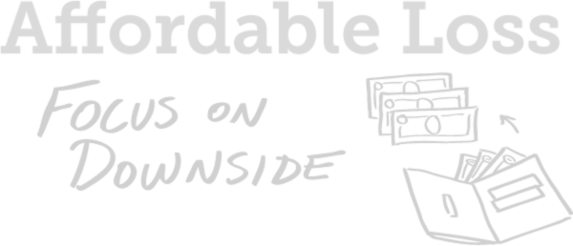


Canvas da Efetuação
Ciclo de Expansão dos recursos
Novos Meios
Quem eu sou? O que conheço? Quem conheço?
O que posso fazer?
Interações
Comprometimentos
Novos Objetivos
Convergência do Ciclo de Restrições
Alavancagem das Contingências
Resultados
www.effectuation.org

Slide 2
Canvas da Efetuação
Ciclo de Expansão dos recursos
Novos Meios
Quem eu sou? O que conheço? Quem conheço?
O que posso fazer?
Interações
Comprometimentos
Novos Objetivos
Convergência do Ciclo de Restrições
Alavancagem das Contingências
Resultados
www.effectuation.org

